Slide 1
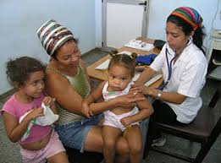
"UTILIZACIÓN DE LOS MÉTODOS CIENTÍFICOS PARTICULARES DE LAS CIENCIAS MEDICAS EN LA ATENCIÓN PRIMARIA DE SALUD"
DR. EDGARDO CONDE DE LARA

Slide 2
CIENCIA
MÉTODO CIENTÍFICO
Obtener los conocimientos

Slide 3
Ciencias Médicas
Objetivos
MÉTODO CIENTÍFICO
Promover
Prevenir
Diagnosticar y curar enfermedades.
Rehabilitar

Slide 4
Niveles de expresión del
Método Científico
Método Universal.
Métodos Generales
Métodos Particulares

Slide 5
MÉTODOS PARTICULARES DE LAS CIENCIAS MEDICAS
MÉTODO CLÍNICO
MÉTODO EPIDEMIOLÓGICO
PROCESO DE ATENCIÓN DE ENFERMERÍA

Slide 6
Motivación
Deuda de gratitud con mis profesores.
Mi agradecimiento eterno a todos.

Slide 7
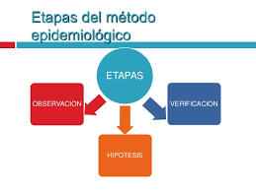
MÉTODO EPIDEMIOLÓGICO
Es la forma de razonamiento lógico, empleado para conocer las
características de las enfermedades y otros daños a la salud que
afectan a las colectividades humanas, con el fin de transformarlas y
dominarlas e influir positivamente en la salud de la población.
Finales 2da Guerra Mundial
Control de los programas
Enfermedades infecciosas
Dimensión investigativa
Reduccionismo en sus funciones

Slide 8
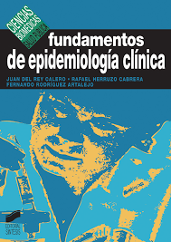
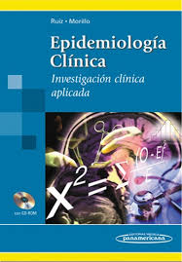
Actualidad
Método Clínico
Método Epidemiológico
Epidemiología Clínica

Slide 9
Método Epidemiológico
Crisis
No se cumple las etapas del método (observación en el campo)
ASIS es un formalismo.
Control de los programas (centralizado).
Enfermedades infecciosas (arbovirosis)
Nula investigación epidemiológica

Slide 10
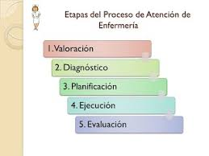
PROCESO DE ATENCIÓN DE ENFERMERIA (PAE)
Es la aplicación del método científico en la practica asistencial de la enfermería, de modo que se pueda ofrecer cuidados sistematizados, lógicos y racionales. (Profesión categoría de ciencia)
Objetivos del proceso:
Identificar las necesidades reales y potenciales del paciente, familia y comunidad.
Establecer planes de cuidado individuales, familiar o comunitarios.
Actuar para cubrir y resolver los problemas, prevenir o curar la enfermedad.

Slide 11
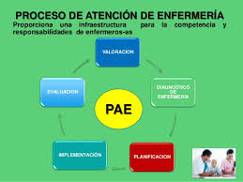

Slide 12
MÉTODO CLÍNICO
Representa el método científico aplicado
a la atención individual del paciente
Conocimientos
Capacidades
Actitudes
Habilidades
PROFESIONAL
Debe incorporar
Cumplir con la actuación médica
FUNCIÓN SOCIAL

Slide 13
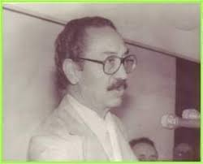
Profesor Fidel Ilizástegui Dupuy
La crisis del método clínico comprende diversos aspectos muy sensibles para la práctica médica. Sus efectos se producen tempranamente desde el inicio de la formación en la relación médico-paciente en los alumnos, y se expresa por medio del menosprecio del valor del interrogatorio y el examen físico, la sobrevaloración de la función de la tecnología y el desinterés creciente por la Medicina Interna y la Atención Primaria de Salud.

Slide 14
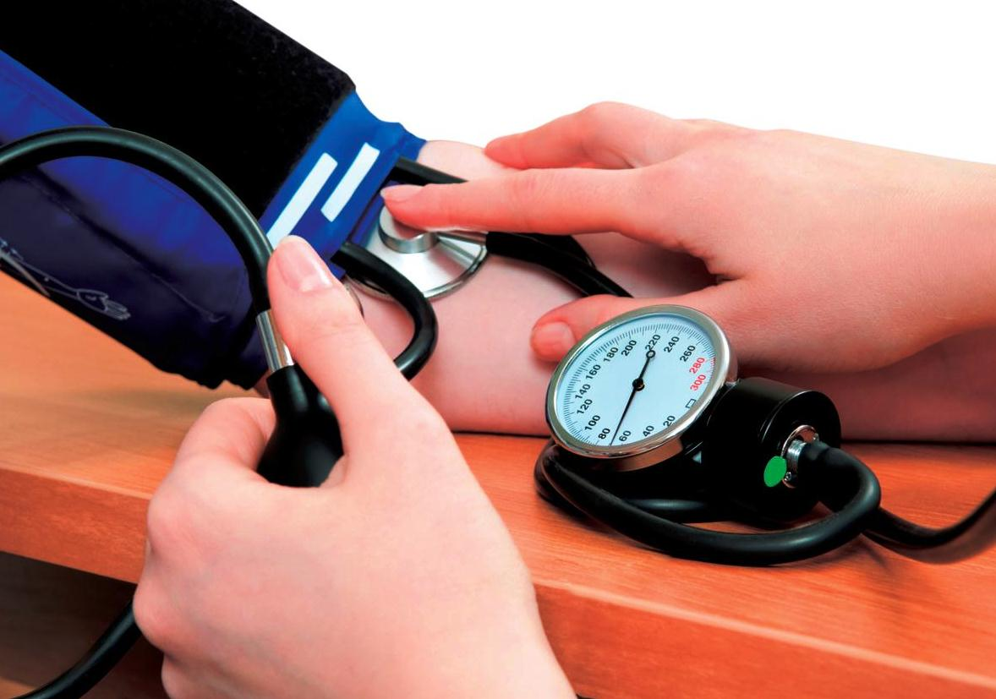
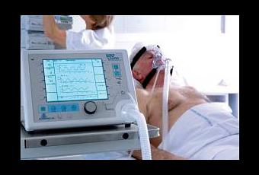
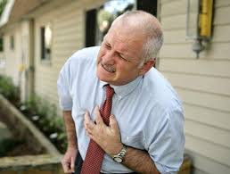
Método Clínico
Nuevas tecnologías
Crisis
Funeral
Fallecimiento

Slide 15
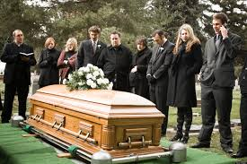
Situación actual del Método Clínico en la APS
¿Por qué?
Subjetivas
Multicausal
Objetivas
Cinco aspectos
Formación de los recursos humanos.
Práctica médica cotidiana.
Administración del proceso atencional.
Condiciones de trabajo.
Investigación y publicación de los resultados.

Slide 16
Formación de los recursos humanos.
Programas de estudio de pregrado y postgrado.
No existe adecuada integración vertical y horizontal en la enseñanza del método clínico.
Formas de enseñanza utilizadas para impartir la semiología.
Sobrevaloración de las nuevas tecnologías (fetichismo tecnológico).
Poco tiempo en la APS para la enseñanza de la Semiología (escenario donde se relacionan con una población amplia y variada).
Claustro involucrado en diversas actividades lo que dificulta su desempeño docente.
Crisis de la Medicina Interna (desarrollo creciente de las subespecialidades clínicas)
Calificación de los profesores para impartir esta temática.
Bibliografía acorde con los métodos científicos en la APS y dar más valor a las descripciones clínicas y no profundizar tanto en las nuevas tecnologías.

Slide 17
Práctica médica cotidiana.
Deterioro relación médico-paciente.
Menosprecio profesionales al interrogatorio y al examen físico.
Utilización inadecuada de los complementarios y su interpretación.
Abusos de los medios auxiliares diagnósticos «Colonizados por la técnica».
Tendencia a tratar y atender pruebas complementarias alteradas, en vez de a los pacientes de quienes proceden las pruebas.
Desconfianza en la clínica (nunca cultivaron con amor), creen que solo hay ciencia en los complementarios que no exigen más que un razonamiento muy elemental.
Insuficiente tiempo para realizar la entrevista y el examen físico (carga burocrática en el consultorio dar recetas, certificados, llenar modelos, hacer informes etc) (Disposiciones administrativas)
Capacidad y habilidad de los profesionales para la utilización del método clínico.
Atrofiado por desuso o mal uso, sus habilidades de interrogar, examinar, emitir diagnósticos de síntomas, de síndromes, de enfermedad y diferenciales y la capacidad de razonamiento.

Slide 18
Administración del proceso atencional
Reducción del número de CMF y con ello los recursos humanos.
Programas de Salud que tiene que cumplimentar el EBS (carga asistencial).
Disposiciones administrativas.
Cumplimiento de los indicadores (sometimiento estadístico).
Indicaciones frecuentes y cambiantes que modifican el trabajo del EBS (PAMI, vectores, viajeros, RPC, parejas infértiles, etc.).
Búsqueda de información durante el momento de atención de los pacientes en los CMF.
Poca preocupación por el conocimiento y utilización del método clínico por parte de los profesionales.
Los controles centran su atención en la revisión documental y no en los modelos de actuación.

Slide 19
Condiciones de trabajo.
Condiciones estructurales de los locales. (limpieza y organización, privacidad, iluminación).
Déficit o deterioro de mobiliario clínico necesario (camilla de reconocimiento, pesas, tallimetro etc.)
Déficit de instrumentos necesarios para realizar el examen físico.

Slide 20
Investigación y publicación de los resultados
Muy escaso desarrollo de la investigación clínico
epidemiológica en la APS, como exige los actuales
perfiles de morbilidad y mortalidad en Cuba.
Inexistencia de investigaciones y/o publicaciones que
traten específicamente sobre el diagnóstico y sus
componentes, por lo que podemos plantear que este
tema no es tratado con la frecuencia requerida.
Poco atractivo de las investigaciones clínico
epidemiológicas para su publicación.
No se logra la integración entre el método clínico y
epidemiológico.

Slide 21
Diagnóstico del conocimiento sobre el Método Clínico
Aspectos evaluados | Conocimientos adecuados (%)
 | Especialistas | Residentes
Concepto | 27.4 | 23.8
Relación entre el método clínico y el método científico. | 100 | 100
Importancia del método clínico | 100 | 100
Momentos del método clínico | 7.3 | 4.8
Etapas del método clínico | 48.3 | 19.0
Elemento fundamentales en la etapa diagnóstica | 94.2 | 80.9
Muestran desconocimiento sobre el Método Clínico sobre todo en los momentos y las etapas del mismo, reduciéndolo solo al interrogatorio y al examen físico.

Slide 22
Evaluación realizada por los Residentes. (Respuesta en la encuesta)
Interrogatorio que realizan
Evaluación | % Residentes
Muy satisfactorio | 4.2
Satisfactorio | 54.1
Poco satisfactorio | 37.5
Insatisfactorio | 4.2
Realización del examen físico a sus pacientes.
Siempre | 33.3
Casi siempre | 25.0
En ocasiones | 37.5
Pocas ocasiones | 4.2
Nunca | 0
Examen Físico que realizan
Evaluación | % Residentes
Excelente | 0
Muy bien | 25.0
Bien | 33.3
Regular | 37.5
Mal | 4.2

Slide 23
Resultados obtenidos en los Exámenes Prácticos en el interrogatorio.
2016-2018
Resultado evaluación | Examen estatal de los Internos | Pase de año Residentes
 |  | 1er año | 2do año
Excelente | 2.3% | 4.6% | 5.1%
Muy bien | 7.0% | 10.4% | 11.2%
Bien | 32.5% | 31.2% | 30.4%
Regular | 41.9% | 38.6% | 39.8%
Mal | 16.3% | 15.2% | 13.5%
Inferir que no saben interrogar: 58.2% Internos
53.8% R1
53.3% R2

Slide 24
Principales dificultades al realizar el Interrogatorio.
Inducir y conducir el interrogatorio.
Interrogatorio breve, rápido e inconsistente.
Preguntas mal formuladas.
Anamnesis remota incompleta (género de vida, APF, APP, identificación de factores de riesgo, etc.).
Anamnesis próxima incompleta (semiografía de los síntomas).
Interrogatorio por aparatos sin relación directa con el problema de salud.
No logran empatía al interrogar.

Slide 25
Resultados obtenidos en los Exámenes Prácticos en el Examen Físico
2016-2018
Resultado evaluación | Examen estatal de los Internos | Pase de año Residentes
 |  | 1er año | 2do año
Excelente | 0% | 1.3% | 3.4%
Muy bien | 11.6% | 12.0% | 12.8%
Bien | 25.6% | 26.8% | 25.1%
Regular | 32.5% | 33.1% | 32.8%
Mal | 30.3% | 26.8% | 25.9%
Inferir que no saben examinar a los pacientes: 62.8% Internos
59.9% R1
58.7% R2

Slide 26
Principales dificultades al realizar el Examen Físico.
Desorden al examinar.
Muy lento e impreciso al examinar.
Uso incorrecto de las técnicas del examen físico.
Omisión de aspectos del examen físico.
Omisión de maniobras.
No identifican signos presentes.
No identifican los datos semiográficos de los signos.
Evidencian inseguridad al examinar.

Slide 27
Opiniones de los Residentes encuestados sobre las causas de la no aplicación del Método Clínico:
Falta de tiempo (programas, indicadores, indicaciones, reuniones, etc.).
Carga asistencial (Varios Programas que tiene que cumplimentar).
Exigencia en el cumplimiento de los indicadores.
Indicaciones cambiantes en cuanto a las funciones del Médico de la Familia.
Enseñanza poco satisfactoria del Método Clínico (Pregrado- Postgrado).
Falta de motivación para su empleo.
No existe control sobre la utilización de los métodos.
Exigen investigaciones para la terminación de la especialidad que no tienen que ver con los métodos particulares de las ciencias médicas.
No se imparten cursos de postgrado referentes al método Clínico y Semiología en general.
Condiciones de trabajo poco satisfactorias.

Slide 28
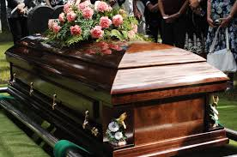
Método Clínico
Método epidemiológico
Repercute
Actuación profesional del Medico de Familia con la consecuente irregularidad en la relación médico-paciente, el incremento de la probabilidad de error y la mala práctica médica.
Trayendo
Secuelas emocionales, biológicas, sociales para pacientes, familiares y sociedad en general.

Slide 29
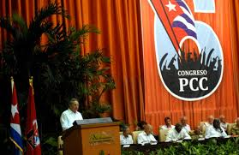
Lineamiento 156 de la Política económica y social de nuestro Partido Comunista de Cuba cuando resalta: "Consolidar la enseñanza y el empleo del método clínico y epidemiológico y el estudio del entorno social en el abordaje de los problemas de sa­lud de la población, de manera que contribuyan al uso racional de los medios tecnológicos para el diag­nóstico y tratamiento de las enfermedades", por lo que en el presente se demanda de una visión reflexiva que garantice un futuro de mejores perspectivas en su aplicación dentro de la asistencia mé­dica y en el proceso enseñanza-aprendizaje para la formación de profesionales con un enfoque integral y racional en su desempeño.
6to Congreso PCC
(2012)

Slide 30
Muchas Gracias

